Slide 1


C# Advanced

Slide 2
Какво ще научим?
Stacks
Queues
Multidimensional Arrays
Sets (HashSet, SortedSet)
LinkedLists
Workshop 1
Tuples
Methods (more)
Call by value/ref and out parameter
Workshop 2
Classes and Objects (more)
WorkShop 3
Streams, Files and Directories
Generics
Delegates
Events
Extension Methods
Date and Time
Workshop 4

Slide 3
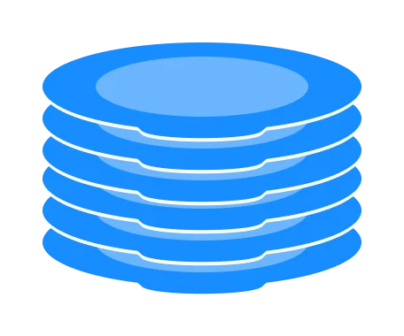
Stack
Stack-ът е линейна структура от данни, която следва принципа LIFO (Last In First Out). Това означава, че последният елемент в stack-а бива премахван първи.
Важно е да се знае, че може да се работи само с единия край на stack-а. През него добавяме и през него трием елемент, когато се налага. Този край се нарича top.

Slide 4
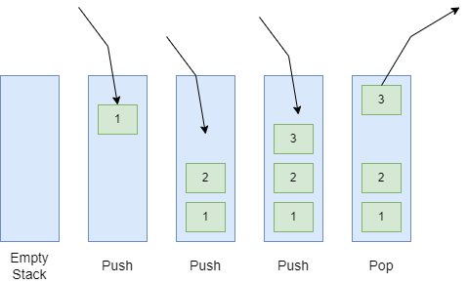
Stack като ADT- характеристики
Поставянето на елемент в stack-а се нарича push, а премахването на елемент от stack-а се нарича pop.
Stack-а предоставя също възможност за вземане на top елемента (т.е. последният влязъл) без да го премахва чрез peek.
ADT - Abstract Data Type *
LIFO (Last In First Out)

Slide 5
Abstract Data Type
Най-общо казано абстрактният тип данни (АДТ) ни дава абстракция върху определена структура от данни, т.е. определя операциите и свойствата, които ще има структурата, без да се интересува от самата имплементация. Това позволява един абстрактен тип данни да има различни имплементации.
Абстрактни операции и свойства на stack-а:
Pop (изтриване/removing) на елемент
Push (вмъкване/insertion) на елемент
Peek (извличане/retrieving) на последния влязъл елемент
IsFull (проверка дали stack-а е пълен)
IsEmpty (проверка дали stack-а е празен)
Count (вземане на броя на елементите на stack-а)

Slide 6
C# Stack
Push - добавя елемент в stack-а
Pop - изтрива последният влязъл елемент в stack-а
Peek - връща последния влязъл елемент в stack-а
Contains - проверява дали даден елемент е в stack-а
Clear - изчиства всички елементи от stack-а
Count - връща броя на елементите в stack-а
Бонус примери:
Reverse String
Program call stack

